Slide 1
Pozdravljeni učenci!
Pred nami je novo književno besedilo.
Tokrat imate vsebine predstavljene v drugačni obliki (Power Point).
Upam, da se boste znašli.
Učiteljica

Slide 2
Pomislite, kje vse nas lahko tišči in kaj lahko tiščimo.
Tišči nas:
čevelj,
hlače,
sošolčev komolec na rebrih,
cmok v grlu pri ocenjevanju, …
Tiščimo:
pesti na tekmi,
nosnici, ko zavohamo smrad, …

Slide 3
Ob vsem tem se porodijo čustva. Čustva so naši občutki, doživljanja, naše stanje ob določenih dogodkih. Poznaš še kakšno čustvo?
SREČA
ŽALOST
STRAH
VESELJE
VZNEMIRJENJE
NEMOČ
ZMAGOSLAVJE

Slide 4
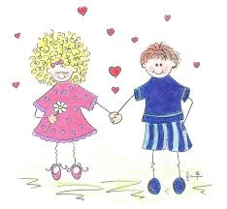
Čustva lahko prepoznamo po izrazu na obrazu, po obnašanju, …
Razmisli, katera čustva preplavljajo fanta in punco na sliki.
Ali misliš, da tudi njiju kje tišči?

Slide 5
Kaj pa če doživljata pomladna tiščanja?
Poglejmo, kaj o tem pravi pisatelj Slavko Pregl.
Kaj je tiščalo Andreja?
Dvakrat preberi besedilo v berilu str. 74 in 75:
POMLADNA TIŠČANJA

Slide 6
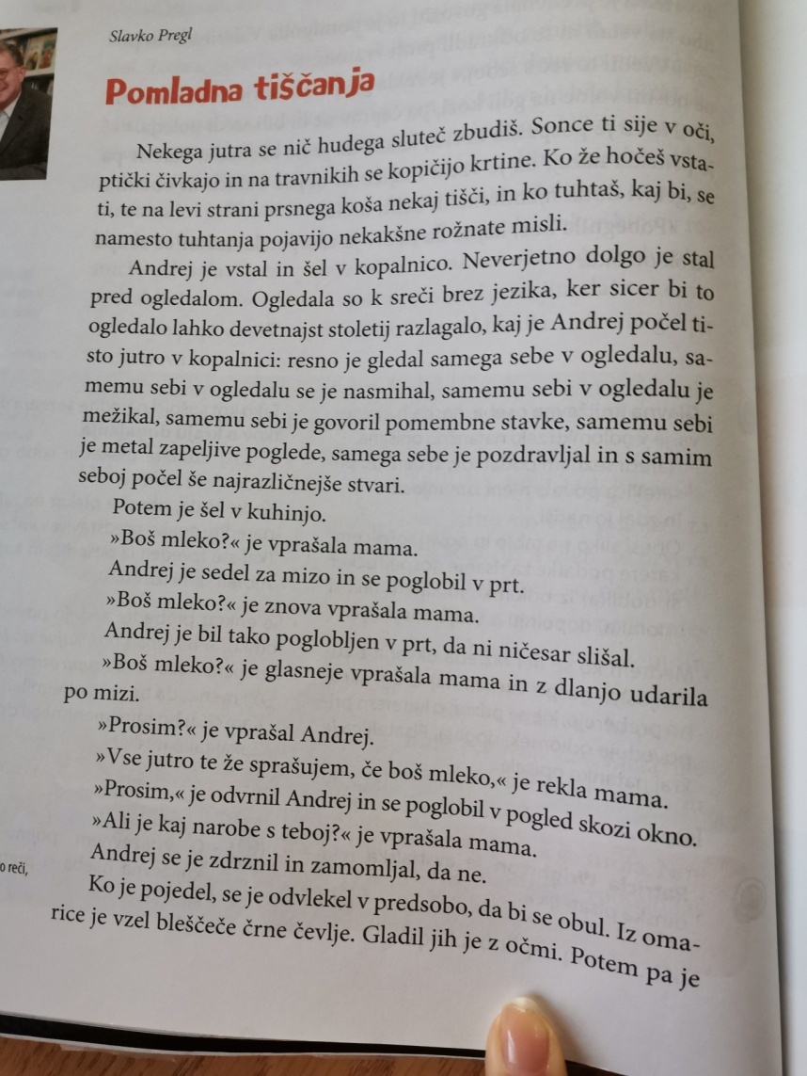
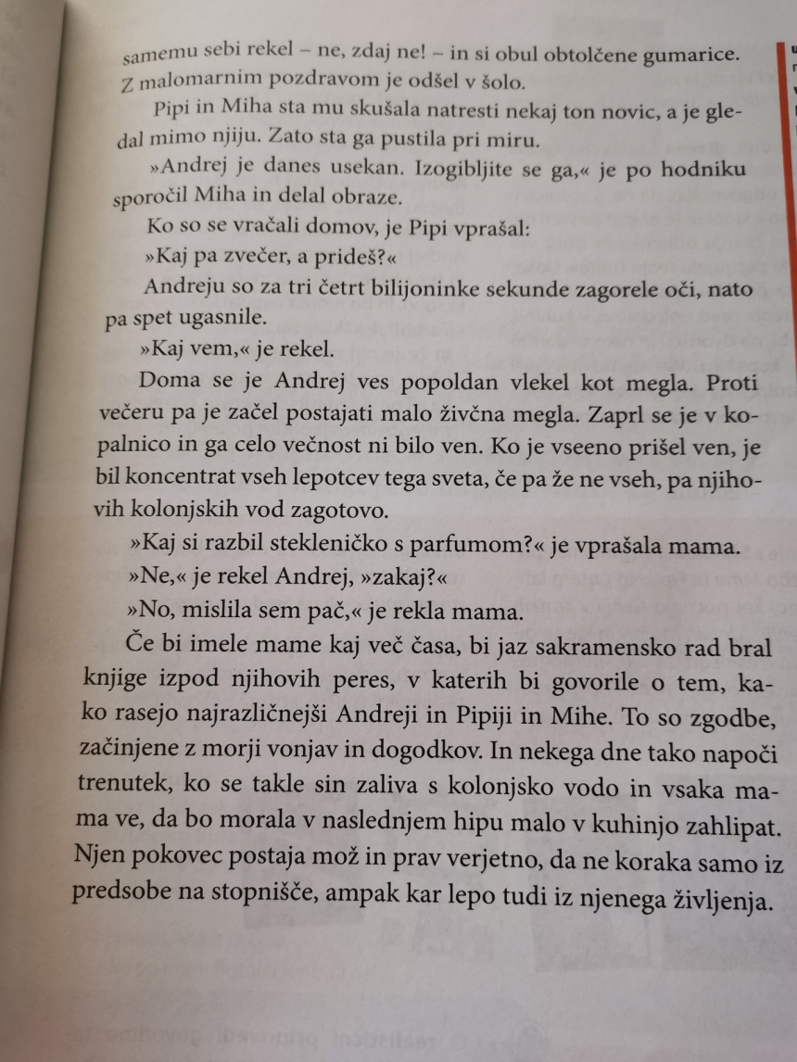

Slide 7
Ti je bilo besedilo všeč? Se tudi ti kdaj počutiš kot Andrej? Zdaj pa na delo!

Slide 8
- Ustno odgovori na vprašanja. Kako se je obnašal Andrej? Kaj misliš, katero čustvo ga je tiščalo? Se strinjaš, da je pisatelj v zgodbo vnesel pretiravanja? Npr.: Ogledalo bi lahko devetnajst stoletij razlagalo … Ali si našel v zgodbi še kakšno tako pretiravanje?

Slide 9
- Razmisli, s katero od povedi bi nadomestil že napisano. Nalogo naredi ustno.
Tuhtal je. Stvari je polagal na tehtnico. Sprehajal se je. Razmišljal je. | Danes je malo usekan. Danes se malo čudno obnaša. Danes se je usekal s sekiro. Danes se je usekal v robček.
V ogledalo je delal obraze. Spakoval se je pred ogledalom. Po ogledalu je risal obraze. V ogledalu je videl svoj obraz. | Vlekel se je kot megla. Hodil je v megli. Bil je zelo počasen. Videl je megleno.

Slide 10
- Zapiši v zvezek: POMLADNA TIŠČANJA Slavko Pregl (berilo, str. 74, 75) Besedilo je realistična pripoved. 1. Določi: - Dogajalni čas: - Književne osebe: 2. Napiši, kako se počutiš, kaj počneš, če si: - ŽALOSTEN: - VESEL: - PRESTRAŠEN: - JEZEN: - ZALJUBLJEN:

Slide 11
3. Nadaljuj zgodbo. Andrej je zaprl vrata in …

Slide 12
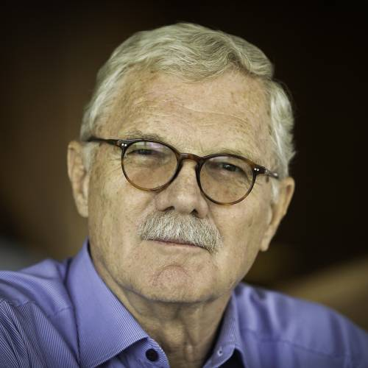
Lahko si prebereš še nekaj o avtorju. Slavko Pregl
slovenski pisatelj, založnik in urednik
Rodil 9. 9. 1945 v Ljubljani; tu je tudi obiskoval osnovno šolo in gimnazijo. V osnovni šoli je bil odličnjak, njegovo spričevalo so krasile same petice, z eno samo izjemo – štirico za telovadbo. V prostem času je igral harmoniko v harmonikarskem orkestru in klarinet v godbi na pihala. V gimnaziji se je začel ukvarjati z novinarskim in uredniškim delom – bil je urednik šolskega glasila. Ukvarjal pa se je tudi s pisanjem, in sicer je pisal basni, povesti, humoristične črtice ipd. ter jih objavljal v revijah in časopisih; zanje je prejel več priznanj. Po gimnaziji se je odločil za študij ekonomije. Od l. 1969 do 1991 je bil zaposlen v založbi Mladinska knjiga, v obdobju 1991–2002 pa je bil samostojni založnik in direktor založbe EWO. S knjigami se torej ni ukvarjal le kot pisatelj, temveč so ga vse življenje spremljale tudi v poklicnem življenju. Od leta 2003 je samozaposlen v kulturi. Od l. 2005 do 2007 je bil podpredsednik Društva slovenskih pisateljev, l. 2007 pa je postal njegov predsednik. Bil je tudi predsednik Bralne značke Slovenije (2004–2008) in to je bila po njegovem mnenju »ena od najlepših funkcij doslej«. Slavko Pregl piše kratko prozo in povesti za mladino ter tudi za odrasle. V delih za mladino na humoren način predstavlja zgodbe o mestnih otrocih in mladostnikih, tudi o nasilju med njimi in o vlogi staršev. O svojem ustvarjanju je nekoč povedal, da začne knjigo pisati šele, ko ima v glavi osnovno zgodbo in junake, nato pa nekega jutra zgodba kar sama privre na dan.

Slide 13
Prišel si do konca, uspelo ti je.

